Slide 1
第八节 隐函数存在定理
一、一个方程的情形
二、方程组的情形
三、小结

Slide 2
1.一个方程的情况

Slide 14
则
两边对 x 求导
在
的某邻域内

Slide 15
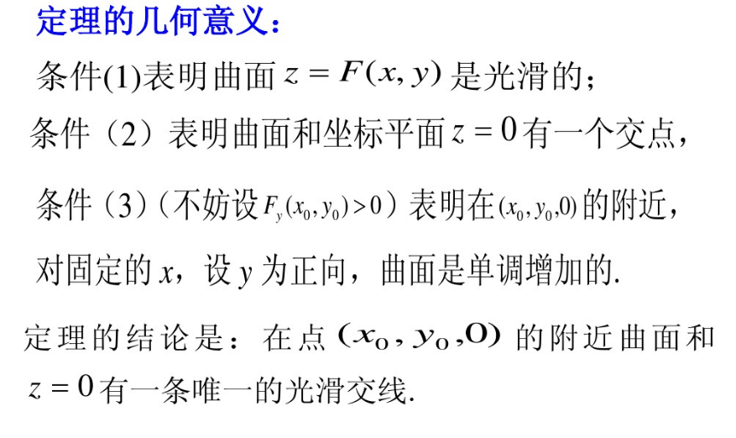

Slide 16
例1 验证方程
在点(0,0)某邻域
可确定一个单值可导隐函数
并求
解: 令
则
①
连续 ,
②
③
由 定理1 可知,
在 x = 0 的某邻域内方程存在单值可
导的隐函数
且

Slide 18
导数的另一求法
— 利用隐函数求导
两边对 x 求导
两边再对 x 求导
令 x = 0 , 注意此时

Slide 19
解
令
则

Slide 20
定理2
若函数
满足:
① 在点
的某邻域内具有连续偏导数 ,
②
③
则方程
在点
某一邻域内可唯一确
定一个单值连续函数 z = f (x , y) ,
满足
并有连续偏导数
定理证明从略, 仅就求导公式推导如下:

Slide 21
则
两边对 x 求偏导
同样可得

Slide 22
例2
求方程
所确定的
函数
的偏导数。
解:
令
则
故

Slide 23
故

Slide 24
例3 设
解法1 利用隐函数求导
再对 x 求导

Slide 25
解法2 利用公式
设
则
两边对 x 求偏导

Slide 27
思路：

Slide 28
解
令
则
整理得

Slide 29
整理得
整理得

Slide 30
二、方程组的情形
隐函数存在定理还可以推广到方程组的情形.
以两个方程确定两个隐函数的情况为例 ,
即
由 F, G 的偏导数组成的行列式
称为F, G 的雅可比( Jacobi )行列式.
Notes:
运行时, 点击按钮“雅可比”, 可显示雅可比的简介, 并自动返回.

Slide 31
定理3
设函数
满足:
① 在点
的某一邻域内具有连续偏
导数；
②
③
则方程组
的某一邻域内可唯一确定一组满足条件
的单值连续函数
且有偏导数公式:

Slide 32
定理证明略.仅推导偏导数公式如下：

Slide 33
设方程组
有隐函数组
则
二元线性代数方程组解的公式
两边对 x 求导得
在点P 的某邻域内
系数行列式
故得
Notes:
运行时, 点击按钮 “公式”,可显示二阶线性方程组解的公式, 演示结束自动返回.

Slide 34
同样可得

Slide 35
课本定理3

Slide 36
例
设
确定函数
求
解:
对x求导得

Slide 38
同理可得

Slide 39
分析：
此题可以直接用公式求解，
但也可按照推导公式的方法来求解.
下面用后一种方法求解.

Slide 43
3.逆映射的存在性定理

Slide 44
定理4

Slide 45
推论
逆映射的雅可比行列式

Slide 46
逆映射的雅可比行列式

Slide 47
逆映射的雅可比行列式

Slide 48
逆映射的雅可比行列式

Slide 49
极坐标变换的雅可比行列式

Slide 50
解：

Slide 51
球坐标变换的雅可比行列式

Slide 52
n个变量的雅可比行列式

Slide 53
作业：P313
1.（1）（3）
2.
3.
8.

